Slide 1
CHÀO MỪNG CÁC EM ĐẾN VỚI TIẾT
TIẾNG VIỆT LỚP 1
Giáo viên: Phạm Thị Vân

Slide 2

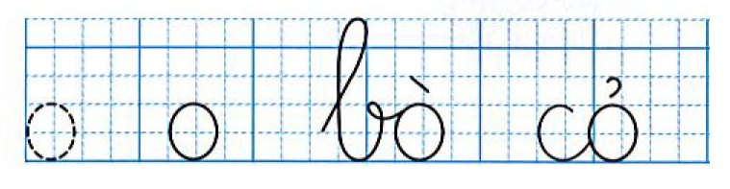

Slide 3

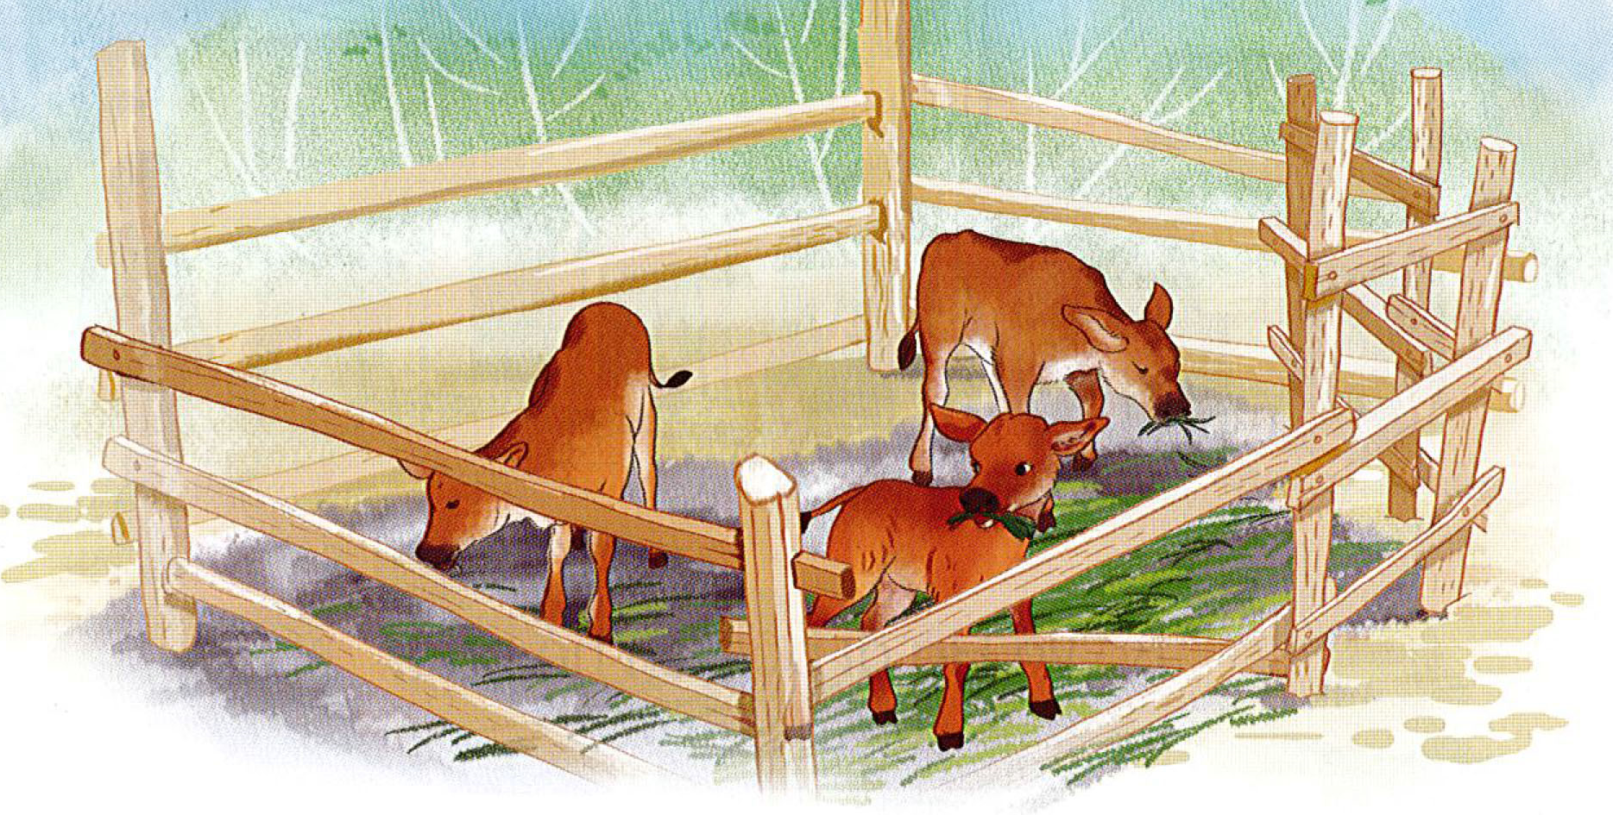
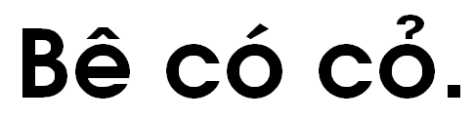

Slide 4


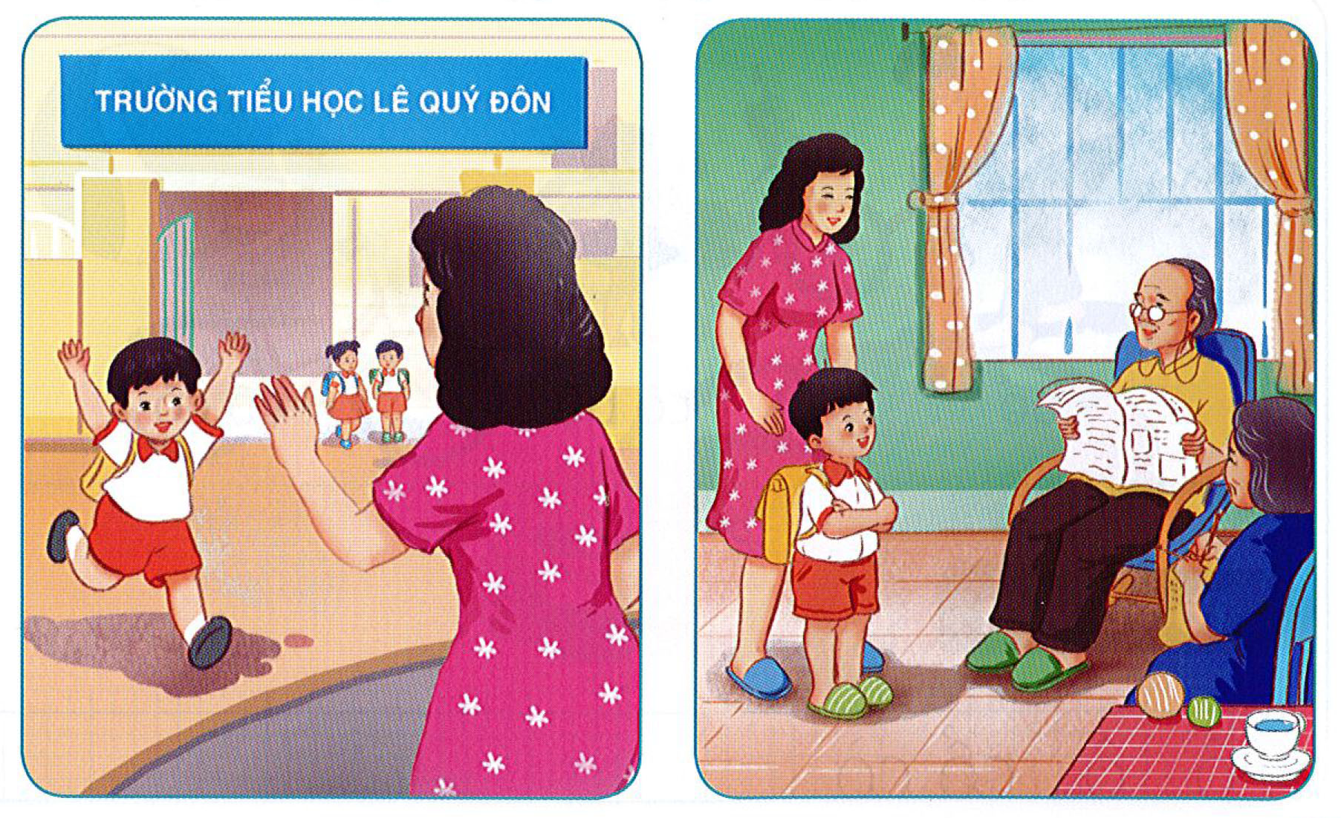

Slide 5


